Slide 1

Trường THPT Ngô Lê Tân
Tổ Toán – Tin
BÀI 1
GIÁ TRỊ LƯỢNG GIÁC CỦA GÓC LƯỢNG GIÁC
(Tiết 1)
GV: Nguyễn Thị Mỹ Hạnh
Lớp 11A9

Slide 2
CHƯƠNG I
CHƯƠNG I. HÀM SỐ LƯỢNG GIÁC VÀ PHƯƠNG TRÌNH LƯỢNG GIÁC
Bài 1
GIÁ TRỊ LƯỢNG GIÁC CỦA GÓC LƯỢNG GIÁC
TIẾT 1
1
GÓC LƯỢNG GIÁC
a
Khái niệm góc lượng giác và số đo của góc lượng giác
b
Hệ thức Chasles
2
ĐƠN VỊ ĐO GÓC VÀ ĐỘ DÀI CUNG TRÒN
3
4
5

Slide 3
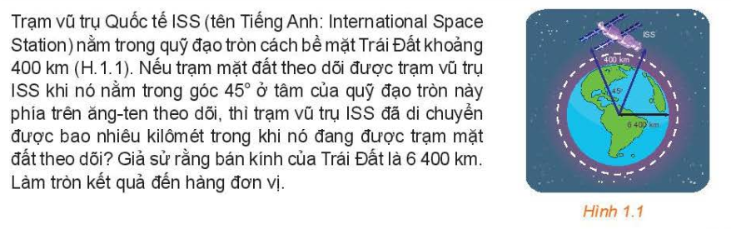

Slide 4
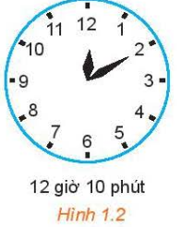
1.
GÓC LƯỢNG GIÁC
a.
Khái niệm góc lượng giác và số đo của góc lượng giác
HĐ 1
Nhận biết khái niệm góc lượng giác
`````````````
Trên đồng hồ ở hình 1.2, kim phút đang chỉ đúng số 2.
Phải quay kim phút mấy phần của một vòng tròn theo chiều quay ngược kim đồng hồ để nó chỉ đúng số 12?
Phải quay kim phút mấy phần của một vòng tròn theo chiều quay kim đồng hồ để nó chỉ đúng số 12?
Có bao nhiêu cách quay kim phút theo một chiều xác định để kim phút từ vị trí chỉ đúng số 2 về vị trí chỉ đúng số 12?
Chú ý
Lời giải
a)
b)
c) Có vô số cách quay

Slide 5
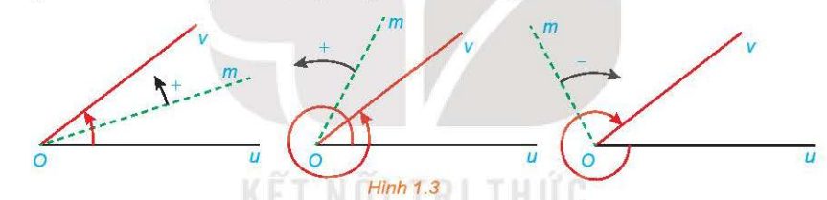
1.
GÓC LƯỢNG GIÁC
a.
Khái niệm góc lượng giác và số đo của góc lượng giác
a.
Khái niệm góc lượng giác
Trong mặt phẳng, cho hai tia Ou, Ov. Xét tia Om cùng nằm trong mặt phẳng này. Nếu tia Om quay quanh điểm O, theo một chiều nhất định từ Ou đến Ov, thì ta nói nó quét một góc lượng giác với tia đầu Ou, tia cuối Ov và kí hiệu là (Ou,Ov).
Chú ý

Slide 6

1.
GÓC LƯỢNG GIÁC
a.
Khái niệm góc lượng giác và số đo của góc lượng giác
Số đo của góc lượng giác
Khi tia Om quay góc α̊ thì ta nói góc lượng giác mà tia đó quét nên có số đó α̊ . Số đo của góc lượng giác có tia đầu Ou, tia cuối Ov được kí hiệu sđ (Ou,Ov).
Sđ(Ou,Ov)=360⁰
Sđ(Ou,Ov)=720⁰
Sđ(Ou,Ov)= - 180⁰
Sđ(Ou,Ov)= - 540⁰
Mỗi góc lượng giác gốc O được xác định bởi tia đầu Ou, tia cuối Ov và số đo của nó.

Slide 7
1.
GÓC LƯỢNG GIÁC
a.
Khái niệm góc lượng giác và số đo của góc lượng giác
Số đo của góc lượng giác
Sđ(Ou,Ov)=360⁰
Sđ(Ou,Ov)=720⁰
Sđ(Ou,Ov)= - 180⁰
Sđ(Ou,Ov)= - 540⁰
Chú ý
Cho hai tia Ou, Ov thì có vô số góc lượng giác tia đầu Ou, tia cuối Ov. Mỗi góc lượng giác như thế đều kí hiệu là (Ou,Ov). Số đo của các góc lượng giác này sai khác nhau một bội nguyên của 360⁰

Slide 8
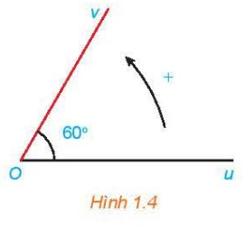
AA
Ví dụ 1
Lời giải
Cho góc hình học uOv có số đo 60⁰
(H.1.4). Xác định số đo của góc lượng giác (Ou,Ov) và (Ov,Ou).
Ta có :
- Các góc lượng giác tia đầu Ou, tia cuối Ov có số đo là
sđ(Ou,Ov)=60⁰+k360⁰ (k∈Ζ)
- Các góc lượng giác ta đầu Ov, tia cuối Ou có số đo là
sđ(Ov,Ou)= - 60⁰+k360⁰ (k∈Ζ)
Chú ý

Slide 9
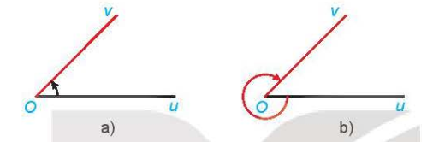

Luyện tập 1
Cho góc hình học $\hat{uOv}=45°.$ Xác định số đo của góc lượng giác (Ou,Ov) trong mỗi trường hợp sau:
Chú ý
Đáp án: a) 45⁰ b) - 315⁰

Slide 10
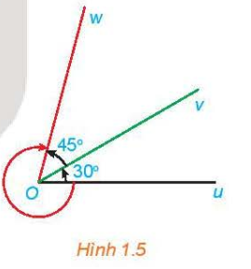
b.
Hệ thức Chasles
HĐ 2
Nhận biết hệ thức Chasles
`````````````
Cho ba tia Ou, Ov, Ow với số đo của các góc hình học uOv và vOw lần lượt là 30⁰ và 45⁰.
Xác định số đo của ba góc lượng giác (Ou,Ov), (Ov,Ow) và (Ou,Ow) được chỉ ra ở Hình 1.5
Với các góc lượng giác ở câu a, chứng tỏ rằng có một số nguyên k để sđ(Ou,Ov)+sđ(Ov,Ow)=sđ(Ou,Ow)+k360⁰
Chú ý
Lời giải
a) sđ(Ou,Ov)=30⁰; sđ(Ov,Ow)= 45⁰; sđ(Ou,Ow)= -285⁰
b) Vì 30⁰+45⁰= -285⁰+1 . 360⁰ nên tồn tại k=1 sao cho
sđ(Ou,Ov)+sđ(Ov,Ow)=sđ(Ou,Ow)+k360⁰

Slide 11

AAA
1.
GÓC LƯỢNG GIÁC
b.
Hệ thức Chasles
Hệ thức Chasles: Với ba tia Ou, Ov, Ow bất kì, ta có
sđ(Ou,Ov)+sđ(Ov,Ow)=sđ(Ou,Ow)+k360⁰ (k∈Ζ)
A
Chú ý
Nhận xét
Từ hệ thức Chasles, ta suy ra:
Với ba tia tuỳ ý Ox, Ou, Ov ta có
Sđ(Ou,Ov)=sđ(Ox,Ov) – sđ(Ox,Ou) + k360⁰ (k∈Ζ)
Hệ thức này đóng vai trò quan trọng trong việc tính toán số đo của góc lượng giác.

Slide 12
AA
Ví dụ 2
Cho góc lượng giác (Ox,Ou) có số đo – 270⁰ và một góc lượng giác (Ox,Ov) có số đo 135⁰. Tính số đo của các góc lượng giác (Ou,Ov)?
Chú ý
Lời giải
Ta có : số đo của các góc lượng giác (Ou,Ov) là
Sđ(Ou,Ov) =sđ(Ox,Ov) – sđ(Ox,Ou) + k360⁰
=135⁰ – (– 270⁰) + k360⁰ = 405⁰ +k360⁰
= 45⁰ + (k+1)360⁰ = 45⁰ + m360⁰ (m=k+1, m∈Ζ)
Vậy các góc lượng giác (Ou,Ov) có số đo là 45⁰ + m360⁰ (m∈Ζ)

Slide 13
AA
Luyện tập 2
Cho một góc lượng giác (Ox,Ou) có số đo 240⁰ một góc lượng giác (Ox,Ov) có số đo - 270⁰. Tính số đo của các góc lượng giác (Ou,Ov)?
Chú ý
Lời giải
Ta có : số đo của các góc lượng giác (Ou,Ov) là
Sđ(Ou,Ov) =sđ(Ox,Ov) – sđ(Ox,Ou) + k360⁰
= – 270⁰ – 240⁰ + k360⁰
= – 510⁰ + k360⁰
Vậy các góc lượng giác (Ou,Ov) có số đo là – 510⁰ + k360⁰ (k∈Ζ)

Slide 14
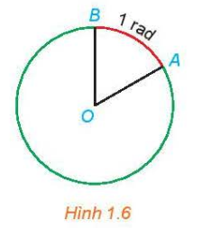
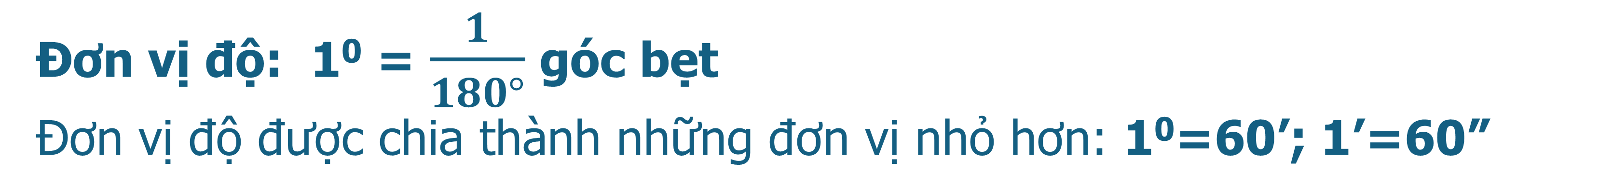
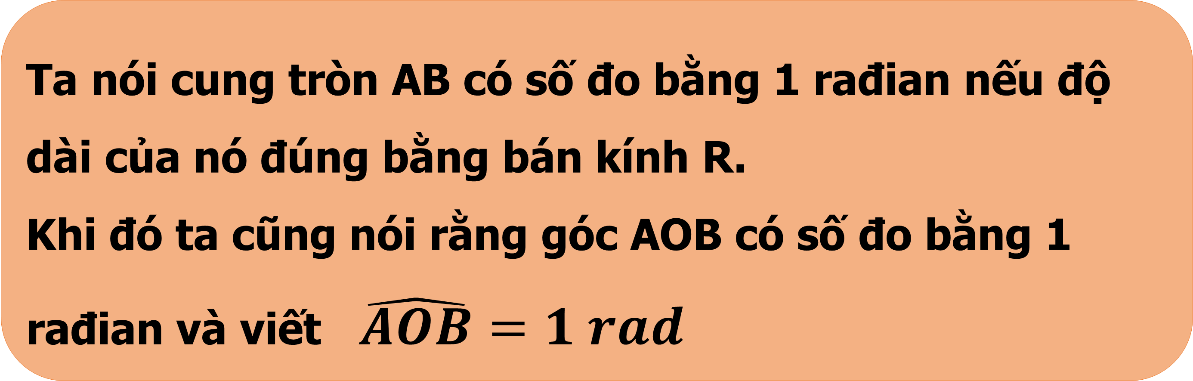
2.
ĐƠN VỊ ĐO GÓC VÀ ĐỘ DÀI CUNG TRÒN
a.
Đơn vị đo góc và cung tròn
a.
Đơn vị độ: 1⁰ = $\frac{1}{180°}$ góc bẹt
Đơn vị độ được chia thành những đơn vị nhỏ hơn: 1⁰=60’; 1’=60”
Đơn vị rađian: Cho đường tròn (O) tâm O, bán kính R và một cung AB trên (O) (H.1.6)
Chú ý
Ta nói cung tròn AB có số đo bằng 1 rađian nếu độ dài của nó đúng bằng bán kính R.
Khi đó ta cũng nói rằng góc AOB có số đo bằng 1 rađian và viết $\hat{AOB}=1 rad$

Slide 15
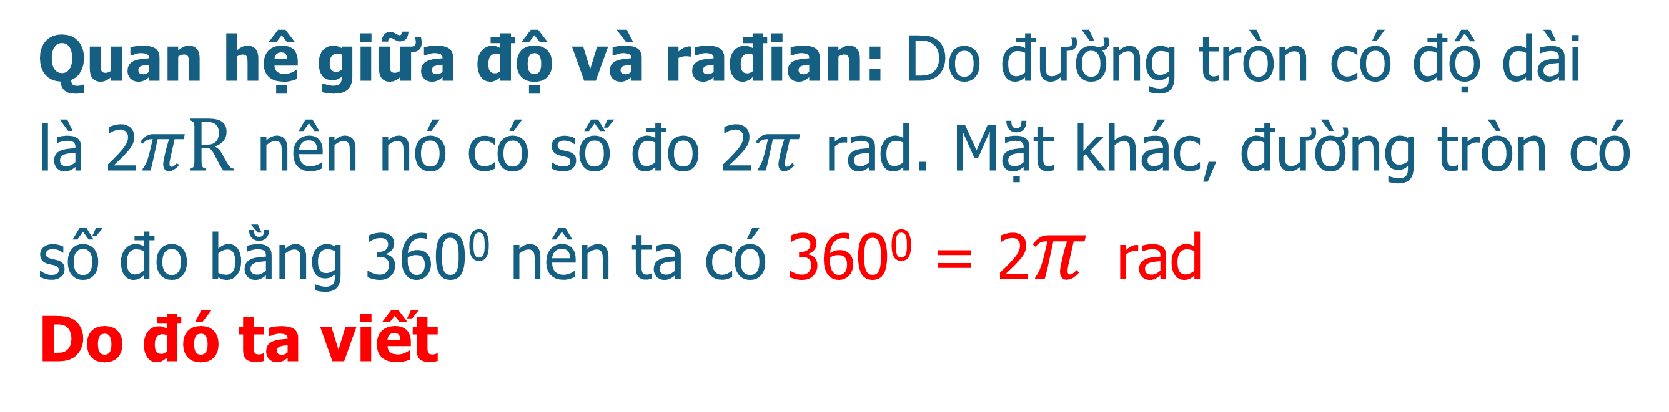

2.
ĐƠN VỊ ĐO GÓC VÀ ĐỘ DÀI CUNG TRÒN
a.
Đơn vị đo góc và cung tròn
a.
Quan hệ giữa độ và rađian: Do đường tròn có độ dài là 2$πR$ nên nó có số đo 2$π$ rad. Mặt khác, đường tròn có số đo bằng 360⁰ nên ta có 360⁰ = 2$π$ rad
Do đó ta viết
Chú ý
1⁰ = $\frac{π}{180}$ rad và 1 rad =${\left(\frac{180}{π}\right)}^{0}$
Chú ý
Khi viết số đo của một góc theo đơn vị rađian, người ta thường không viết chữ rad theo số đo. Chẳng hạn góc $\frac{π}{2}$ được hiểu là $\frac{π}{2}$ rad

Slide 16
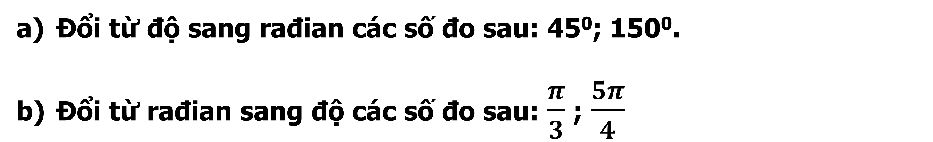
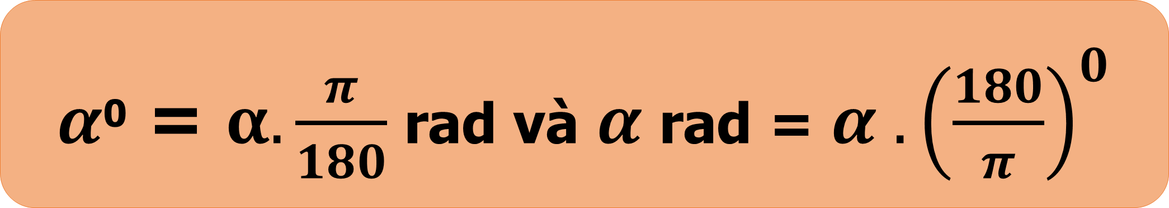
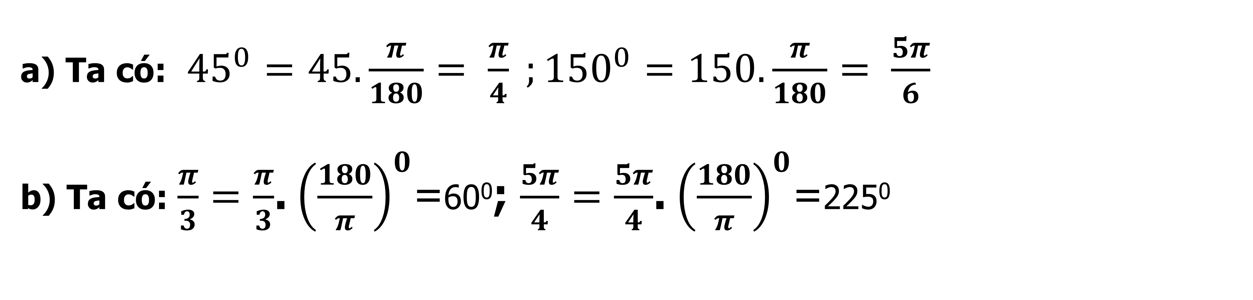
AA
Ví dụ 3
Đổi từ độ sang rađian các số đo sau: 45⁰; 150⁰.
Đổi từ rađian sang độ các số đo sau: $\frac{π}{3}$ ; $\frac{5π}{4}$
Chú ý
Lời giải
a) Ta có: ${45}^{0}=45.\frac{π}{180}= \frac{π}{4} ;{150}^{0}=150.\frac{π}{180}= \frac{5π}{6}$
b) Ta có: $\frac{π}{3}=\frac{π}{3}$. ${\left(\frac{180}{π}\right)}^{0}$=60⁰; $\frac{5π}{4}=\frac{5π}{4}$. ${\left(\frac{180}{π}\right)}^{0}$=225⁰
$α$⁰ = $α.\frac{π}{180}$ rad và $α$ rad = $α .{\left(\frac{180}{π}\right)}^{0}$

Slide 17
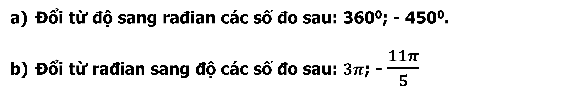
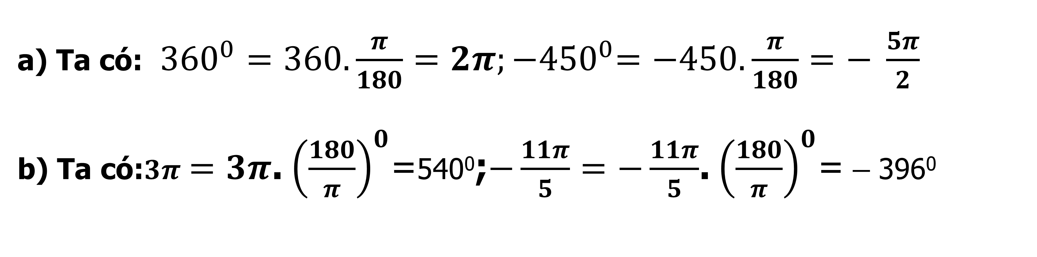
AA
Luyện tập 3
Đổi từ độ sang rađian các số đo sau: 360⁰; - 450⁰.
Đổi từ rađian sang độ các số đo sau: $3π$; - $\frac{11π}{5}$
Chú ý
Lời giải
a) Ta có: ${360}^{0}=360.\frac{π}{180}=2π;{−450}^{0}=−450.\frac{π}{180}=− \frac{5π}{2}$
b) Ta có:$3π=3π$. ${\left(\frac{180}{π}\right)}^{0}$=540⁰;$−\frac{11π}{5}=−\frac{11π}{5}$. ${\left(\frac{180}{π}\right)}^{0}$= $−$396⁰
Chú ý

